Slide 1
Desarrollo de aplicación para edición de imagen digital
David Grau López

Slide 2
Índice
Objetivo
Introducción al tratamiento digital de imagen
Fundamentos teóricos
Descripción del software

Slide 3
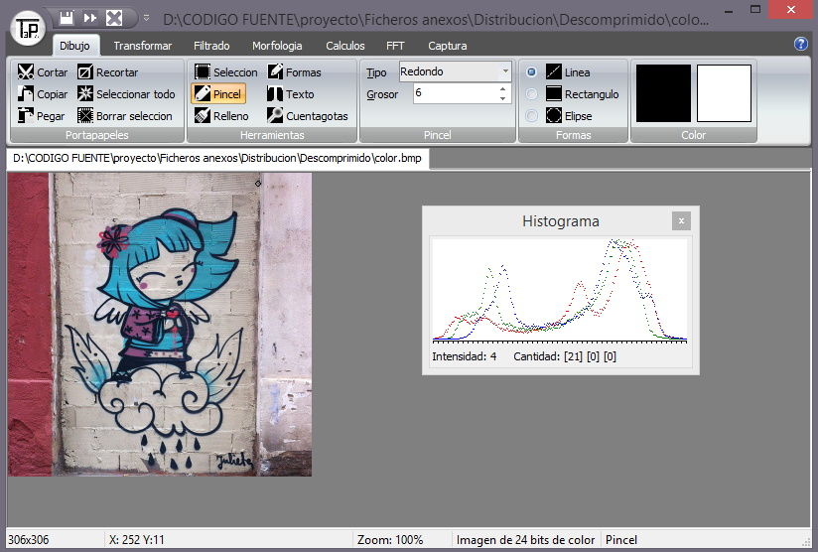
Objetivo
Mejora del software utilizado PDI32
Adquirir un conocimiento mas profundo sobre tratamiento de imagen
Crear un proyecto didáctico

Slide 4
Introducción al tratamiento digital de imagen

Slide 5
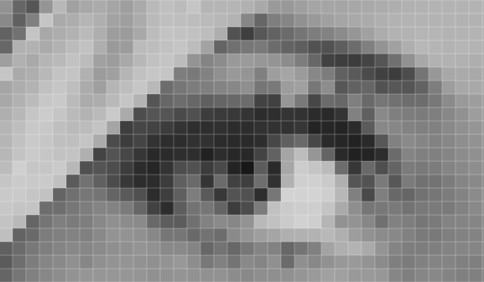
Introducción al tratamiento digital de imagen
La imagen se dicretiza.
Se obtiene una función f(x,y).
Cada nivel de luminosidad se llama pixel.

Slide 6
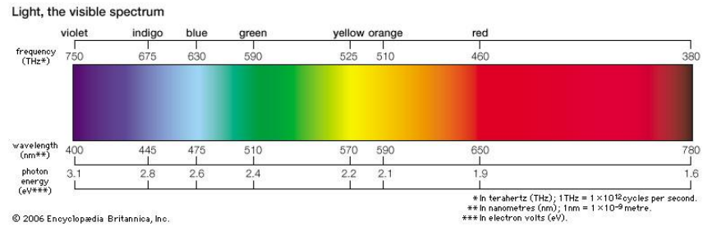
Introducción al tratamiento digital de imagen
La luz tiene tres dimensiones:
Intensidad
Frecuencia
Polarización

Slide 7


Modelado del ojo humano
El ojo se puede modelar como un sistema Lineal Invariante en el Tiempo (LIT).
Linealidad
Proporcionalidad
Escalado
Aditividad
Invariabilidad
Notes:
Invariabilidad: el sistema es invariante si con el tiempo su comportamiento y sus caracteristicas son fijas. Eso es que los parametros del sistema no cambian a traves del tiempo. Para una misma entrada nos da el mismo resultado en el tiemnpo

Slide 8
Título slide
Contenido nivel 1
Contenido nivel 2
Contenido nivel 3
Contenido nivel 4
Contenido nivel 1
Contenido nivel 1

Slide 9
Título slide
Contenido nivel 1
Contenido nivel 2
Contenido nivel 3
Contenido nivel 1
Contenido nivel 2
Contenido nivel 3

Slide 10
Introducción al tratamiento digital de imagen
Información secundaria

